Slide 1

Integrácia sietí
Orchestrácia
Ing. Samuel Hopko Ing. Daniel Rajčan

Slide 2
Orchestrácia v CC
Z ang. orchestration - tento pojem zahŕňa automatizáciu, vytváranie VM a manažment fyzických a virtuálnych zdrojov
Jeden z najsilnejších nástrojov CC
Pre konfiguračné súbory sa používajú serializačné/značkovacie jazyky

Slide 3
Integrácia sietí
Značkovacie a serializačné jazyky
Ing. Samuel Hopko Ing. Daniel Rajčan

Slide 4
YAML
serializačný jazyk
používaný na konfiguračné súbory
prípona .yaml / .yml

Slide 5
YAML - Syntax I.
začiatok súboru začína s ---
na odsadenie používa medzery, nikdy nie tab
poznámky začínajú znakom #
escape character je znak \
zoznamy sa definujú:
  jeden záznam v riadku začínajúci pomlčkou (-)
  viacero záznamov v riadku definovaných v [ ] oddelených čiarkou (,)
definícia atribútov cez dvojbodku (attribute:value)
reťazce môžu byť v úvodzovkách, ale nemusia

Slide 6
YAML - Syntax II.
definícia bloku dát - | alebo >
explicitné definovanie typu - !! (napr. !!str, !!float)
podpora typov:
  integer (a: 123)
  string (a: "123", a: !!str 123)
  float (a: 123.0, a: !!float 123)
  boolean (a: Yes, a: True, a: On)

Slide 7
JSON
jazykovo nezávislý
používaný na konfiguračné súbory
prípona .json

Slide 8
JSON - syntax
nepoužíva odsadenia
nemá znak pre poznámky
zoznamy resp. polia sú zoradené zoznamy nula alebo viac hodnôt
zoznamy sa definujú v [ ] kde sú prvky oddelené čiarkami
definícia atribútov cez dvojbodku (attribute:value)
podpora typov:
  number (nerozlišuje medzi integer a float)
  string (ohraničené v úvodzovkách s escape character \ )
  boolean (true/false)
  null

Slide 9
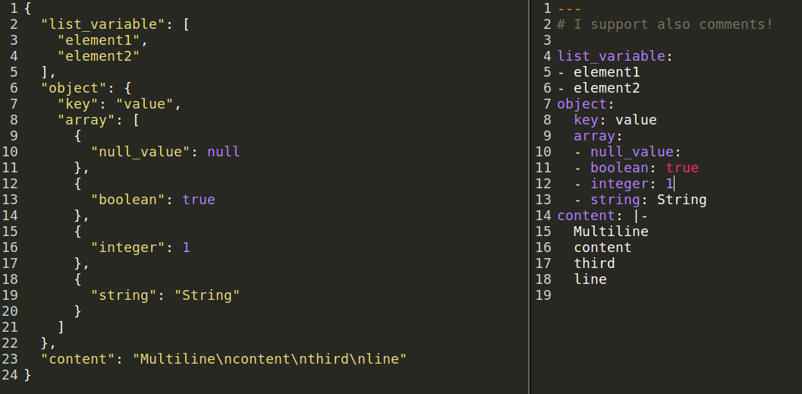
YAML vs. JSON

Slide 10
Integrácia sietí
HOT Orchestrácia
Ing. Samuel Hopko Ing. Daniel Rajčan

Slide 11
HOT Orchestrácia
Skripty pre komponent Heat
Formáty: JSON, YAML
Pre vytvárané prostredie resp. VM možnosť definovať rôzne parametre
Možnosť spustiť bash skriptov vo VM (cloud-init)
Vytvorené prostredie = stack

Slide 12
Základné časti
Povinná hlavička
Vstupné parametre (string, number, boolean, JSON-Map, list)
Definícia zdrojov
Výstupy
Guide

Slide 13
HOT Funkcie
get_attr
get_file
get_param (získanie hodnoty parametra)
get_resource (získanie celého zdroja)
repeat
atď.

Slide 14
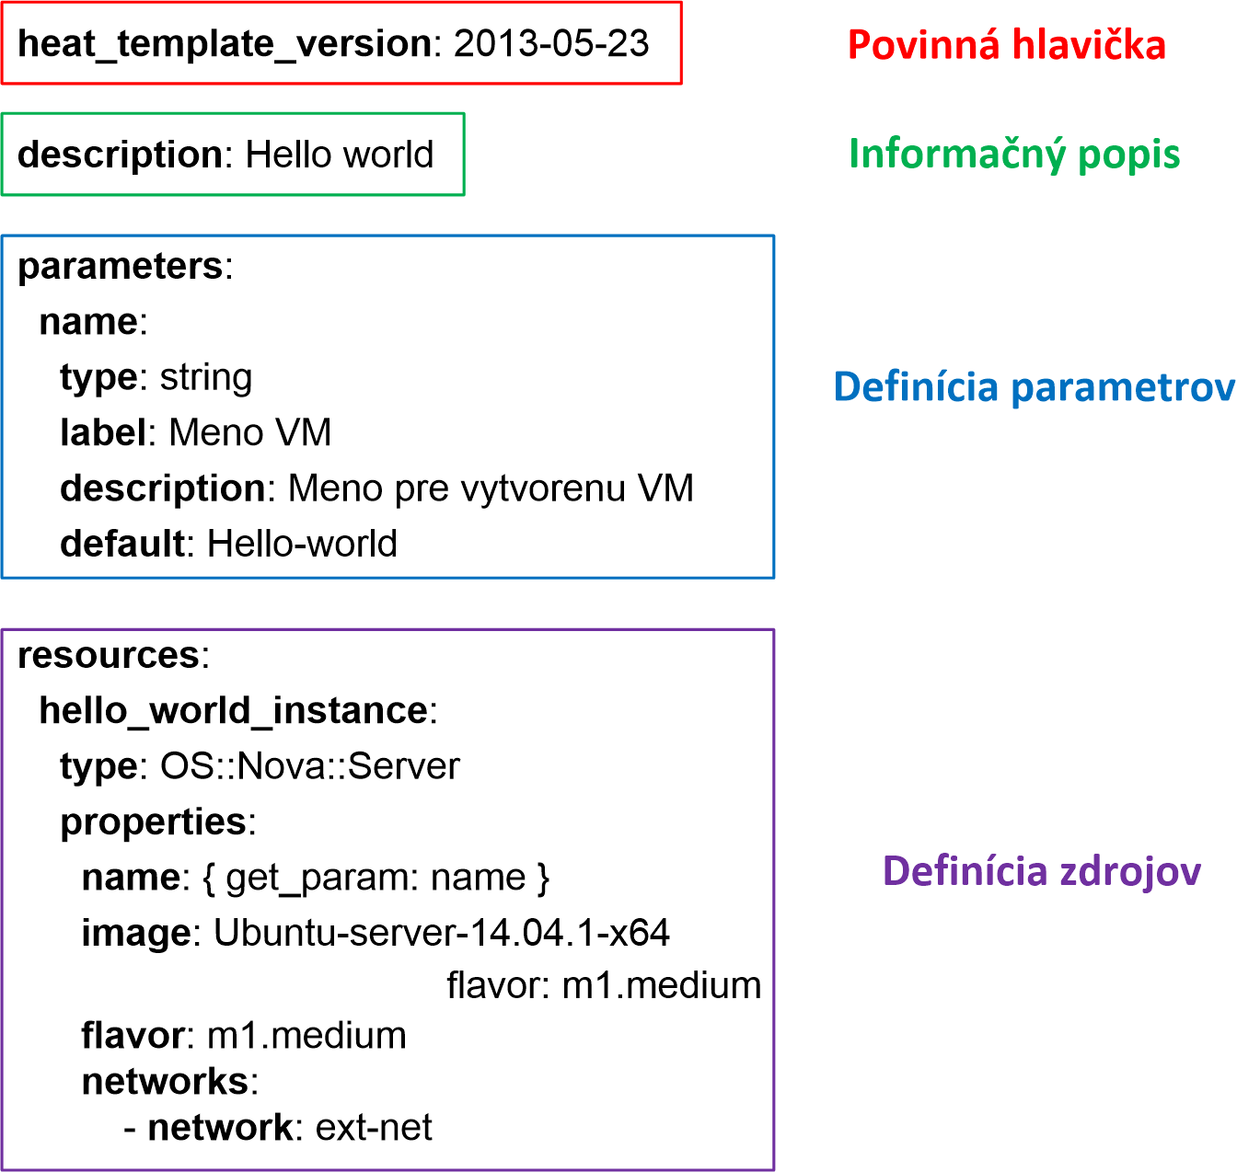
Hello world - Skript

Slide 15
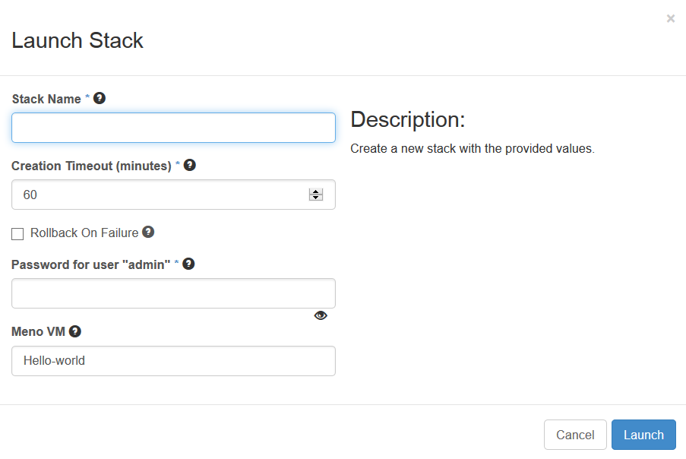
Hello world – Formulár

Slide 16
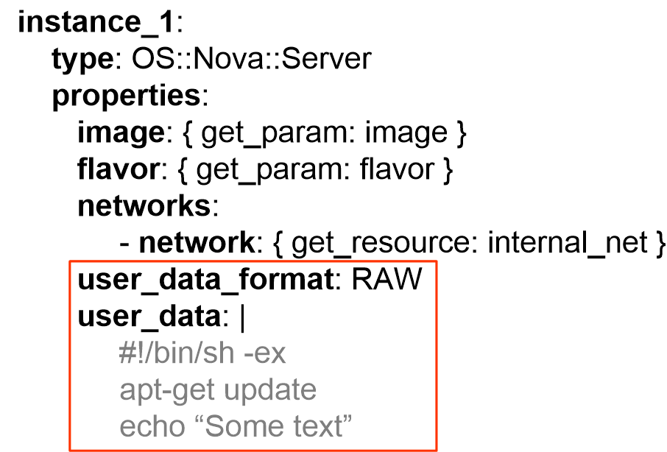
Spustenie bash skriptu po vytvorení VM

Slide 17
Kontrola spustenia cloud-init
Cloud-init loguje všetko do súboru:
  /var/log/cloud-init-output.log

Slide 18
Ďakujeme za pozornosť

